Slide 1
ORBIT FUTURE ACADEMY TUTORIAL INSTALASI ANACONDA
By Milenia Izza Nurul Chasanah

Slide 2

PROFIL
Saya Millenia Izza Nurul Chasanah prodi Akuntansi Universitas Muria Kudus.
Saat ini saya mengikuti organisasi Himapro Akuntansi dan Kelompok Kajian Pasar Modal. Hobi saya membaca cerita. Saya menyukai hal baru dan gemar menghitung.

Slide 3
TENTANG ANACONDA
Hallo guys. Pasti kalian masih bingung caranya kan. Sebelumnya akan saya jelasin anaconda dulu yak. Anaconda adalah platform bahasa pemrograman Pyhton yang bersifat open-source. Yang bertujuan untuk menyederhanakan manajemen paket dan penyebaran.
Nah setelahnya ada cara-cara instalasinya yak. Selamat melihat.

Slide 4
LINK DOWNLOAD DAN TUTORIAL
https://www.anaconda.com/products/individual
https://www.youtube.com/watch?v=ZKNy-sPBKQc

Slide 5
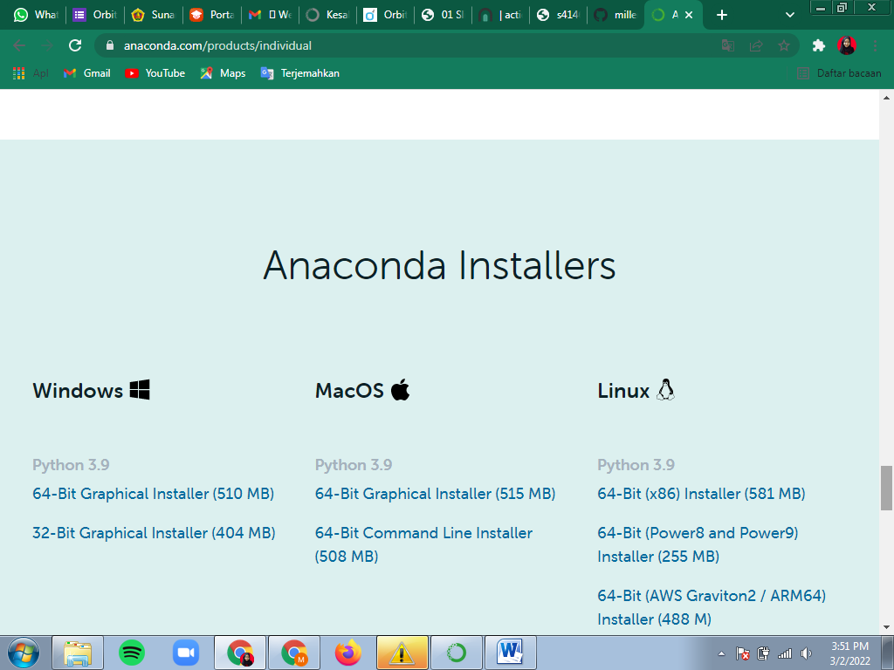
CARA KE-1
Kalian bisa klik link yang sudah tertera di atas ya. Selanjutnya bisa pilih sesuai OS laptop kalian. Bisa memilih 32 atau 64 Bit.

Slide 6
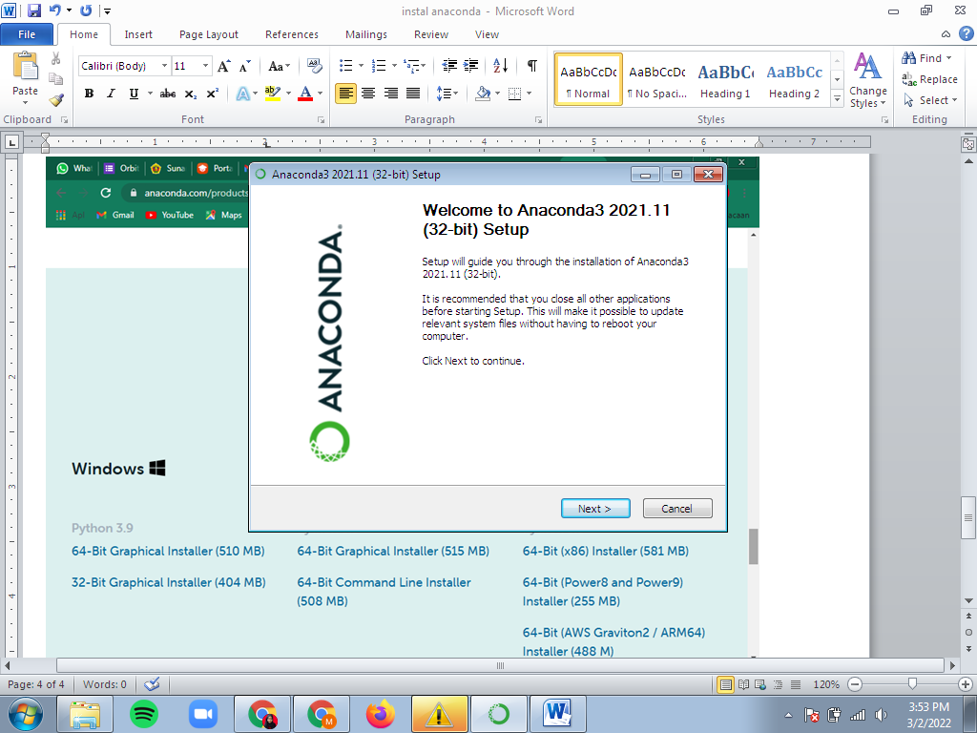
CARA KE-2
Disini saya memilih 32 Bit selanjutnya bisa diklik next ya.

Slide 7
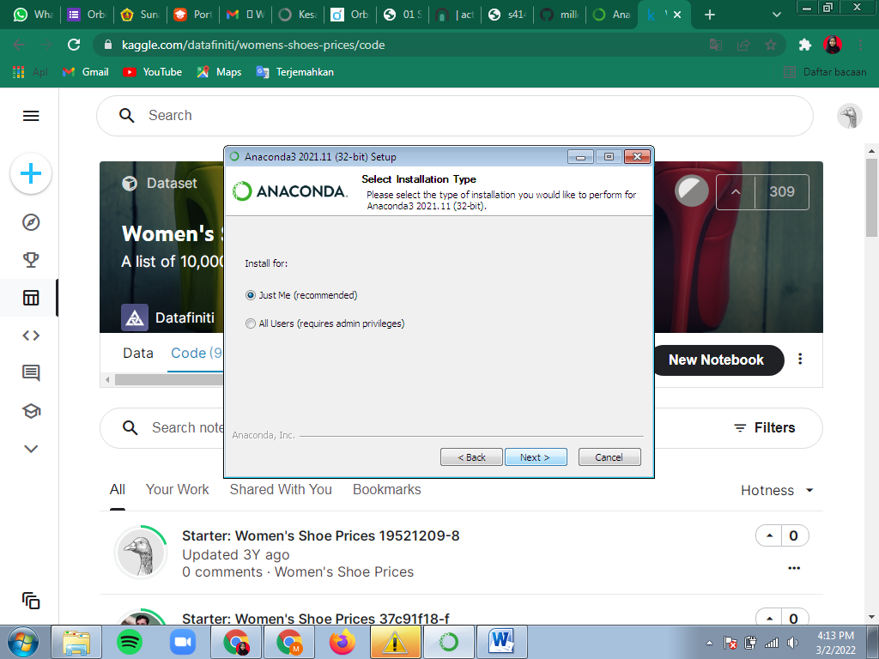
CARA KE-3
Langsung klik Just Me dan di next lagi ya.

Slide 8
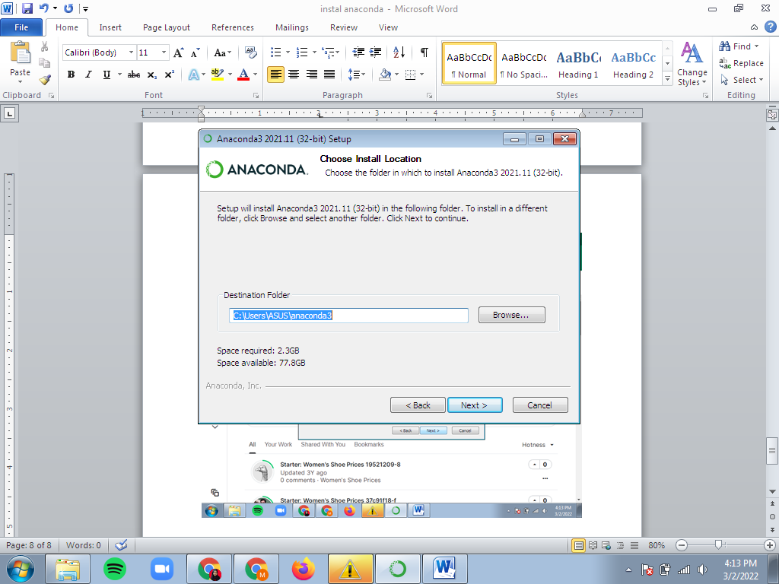
CARA KE-4
Selanjutnya akan muncul tampilan seperti di samping. Langsung klik next lagi ya.

Slide 9
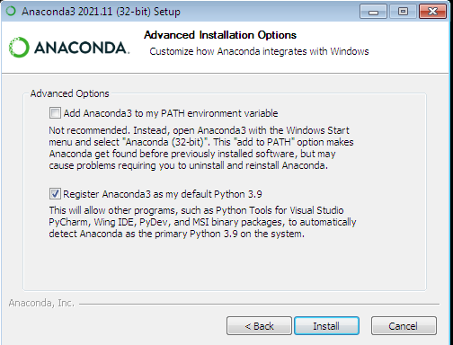
CARA KE-5
Bisa langsung klik instal ya.

Slide 10
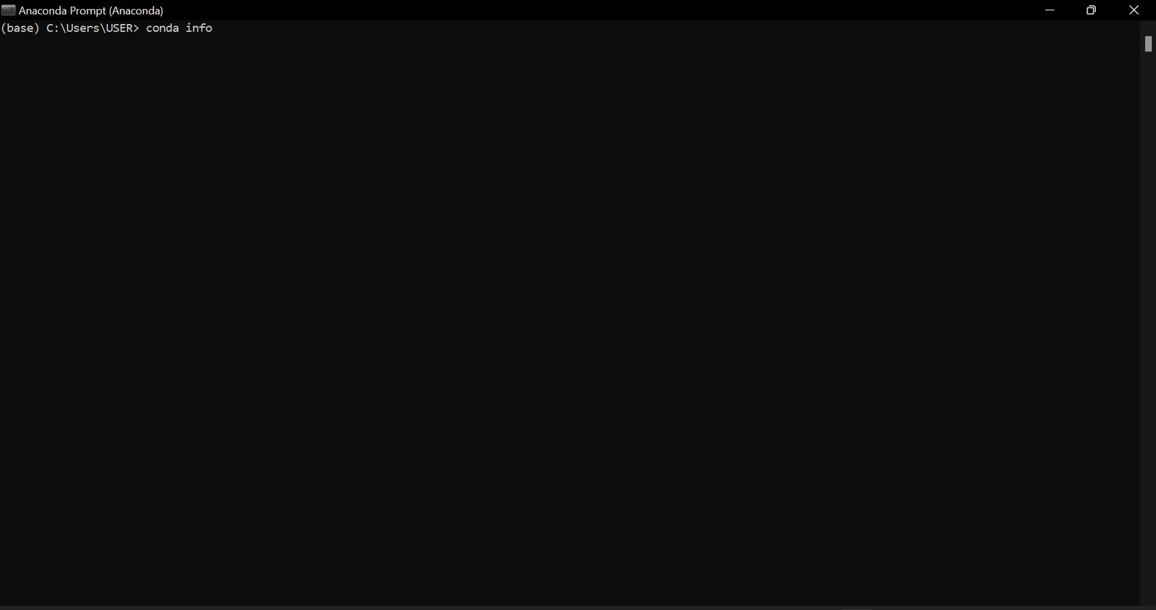
CARA KE-6
Selanjutnya akan muncul tampilan seperti ini setelah klik anaconda prompt untuk mengecek version.

Slide 11
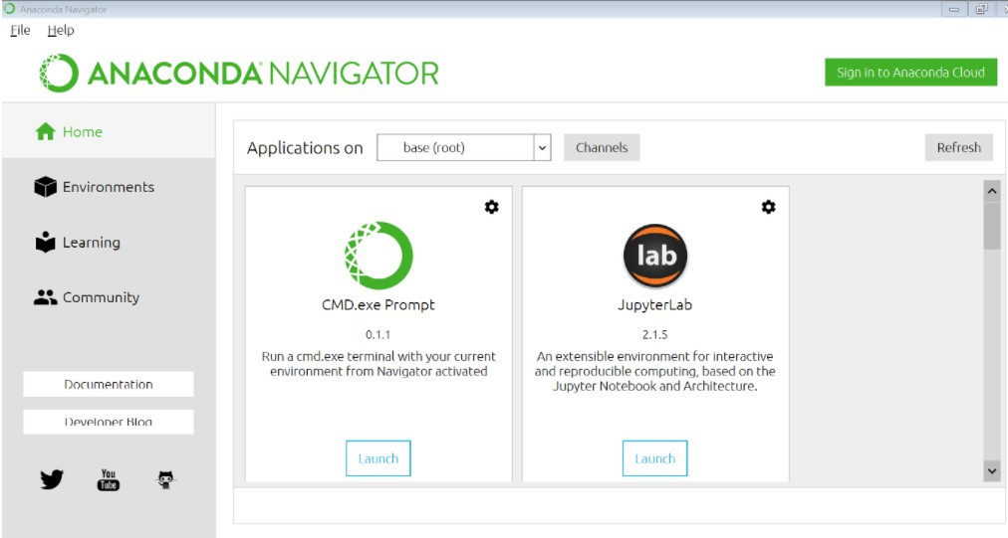
CARA KE-7
Selanjutnya akan muncul tampilan seperti ini setelah klik aplikasi anaconda.

Slide 12
THANKS!

